Slide 1
BAB 5
INSTRUMEN KEUANGAN, KAS, DAN PIUTANG

Slide 2
Tujuan Pembelajaran
Setelah mempelajari bab ini, Anda diharapkan mampu:
  1. Menjelaskan pengertian dan jenis instrumen keuangan
  2. Menjelaskan kas dan pengendalian internal terhadap kas
  3. Melakukan penyajian dan pengungkapan kas dalam laporan keuangan
  4. Menjelaskan pengertian, pengakuan piutang
  5. Melakukan penilaian, perhitungan penurunan nilai, penyajian dan pengungkapan piutang dalam laporan keuangan
  6. Melakukan analisis kas dan piutang

Slide 3
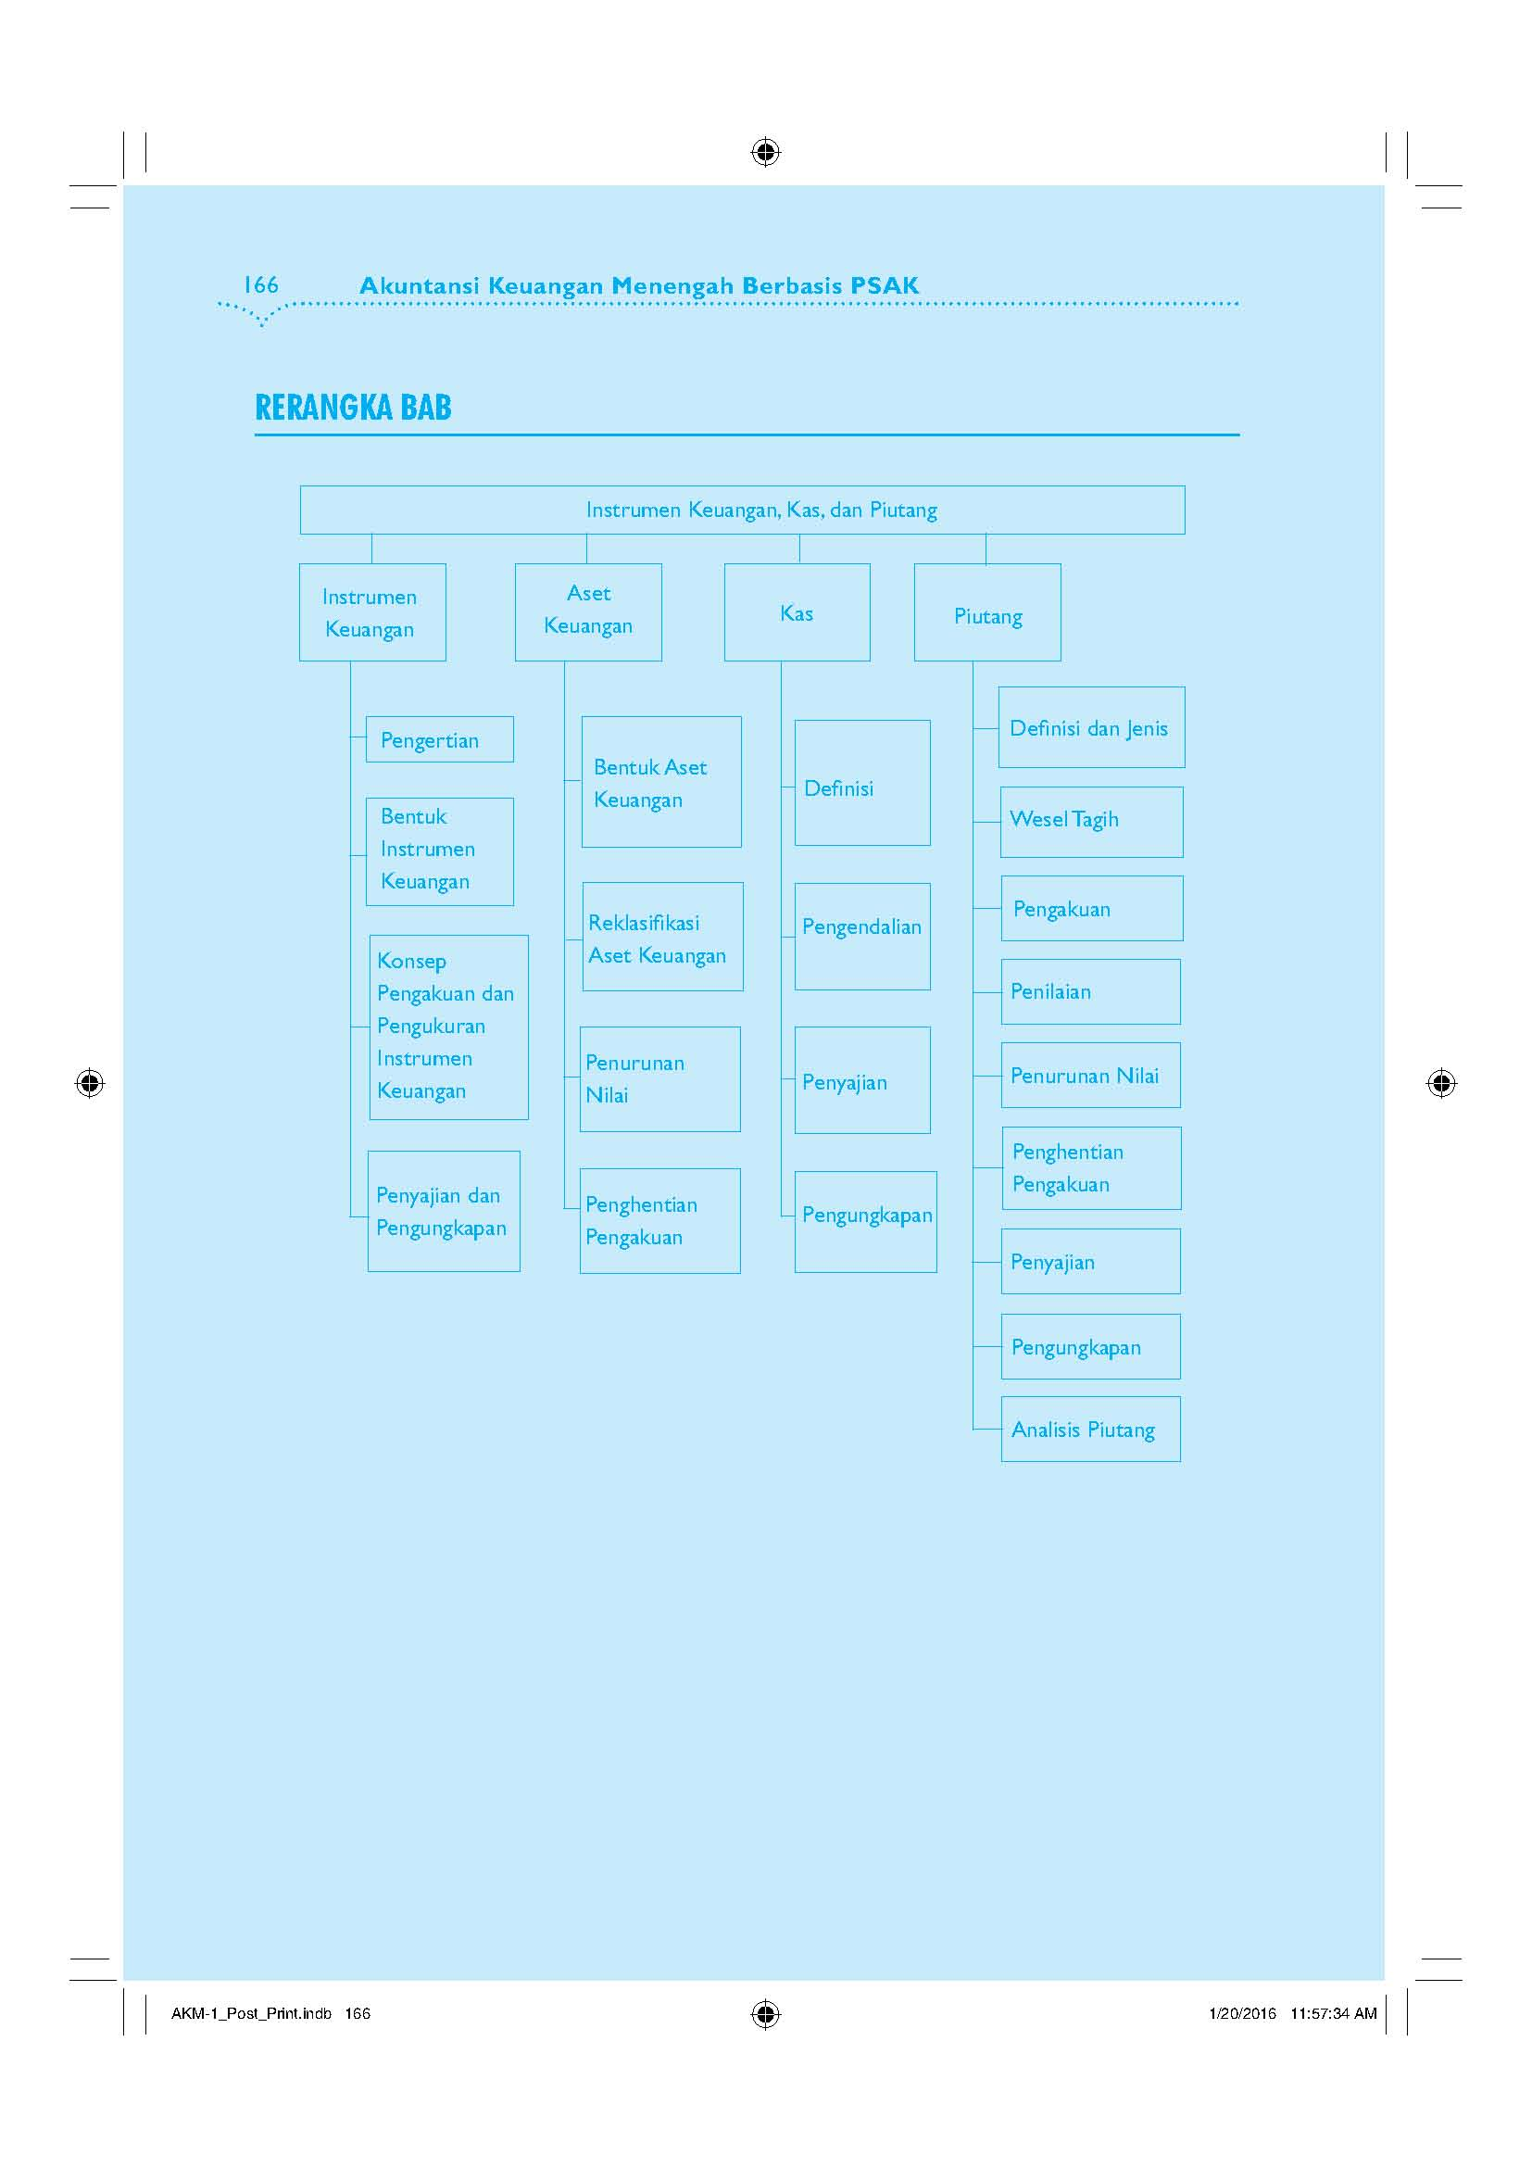
RERANGKA BAB

Slide 4
Instrumen Keuangan
Kas dan piutang merupakan contoh dari aset keuangan.
Aset keuangan merupakan bagian dari instrumen keuangan.
Instrumen keuangan adalah suatu kontrak yang menambah nilai aset atau liabilitas keuangan.
Berikut adalah standar akuntansi yang mengatur instrumen keuangan.
  • PSAK 50: Instrumen Keuangan: Penyajian (Revisi 2010) adopsi dari IAS 32: Financial Instrument: Presentation
  • PSAK 55: Instrumen Keuangan: Pengakuan dan Penilaian (Revisi 2013) adopsi dari IAS 39: Financial Instrument: Recognition and Valuation
  • PSAK 60: Instrumen Keuangan: Pengungkapan (Revisi 2013) adopsi dari IFRS 7: Financial Instrument: Disclosure.

Slide 5
Instrumen Keuangan - lanjutan
Konvergensi PSAK dengan IFRS menyebabkan semua standar yang berkaitan dengan instrumen keuangan dicabut dan diganti dengan tiga standar di atas.
Beberapa standar terkait instumen keuangan dicabut.
Pencabutan tersebut menyebabkan tidak ada pengaturan untuk industri tertentu, karena standar lebih menekankan pada substansi transaksi dan komponen yang dilaporkan bukan pada jenis industri entitas.
Pengaturan akuntansi yang ada dalam standar lama diubah mengikuti aturan dalam PSAK baru.

Slide 6
Instrumen Keuangan - lanjutan
Standar akuntansi berdasarkan IFRS banyak menggunakan dasar penilaian nilai wajar, hal ini membawa dampak perubahan besar dalam penerapan standar akuntansi dalam praktik.
Sebagai contoh, perhitungan amortisasi premium atau diskon yang selama ini dibolehkan menggunakan metode garis lurus, dengan IFRS harus menggunakan metode bunga.
Bunga efektif adalah bunga yang menyamakan antara nilai wajar aset keuangan dengan nilai kini dari pembayaran/penerimaan aset keuangan di masa depan.

Slide 7
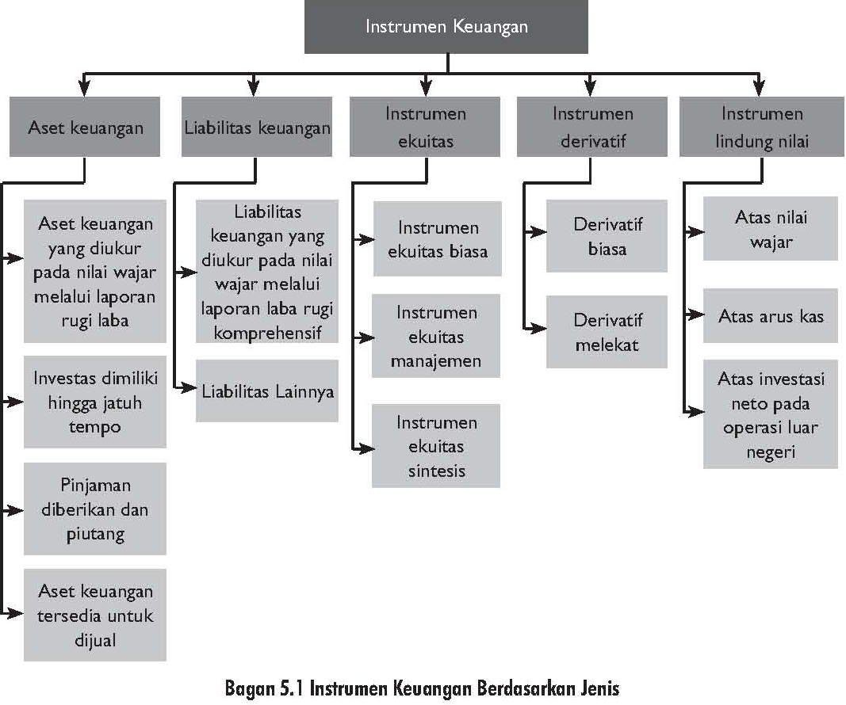
Bentuk Instrumen Keuangan

Slide 8
Konsep Pengakuan dan Pengukuran Instrumen Keuangan
Entitas mengakui aset keuangan atau liabilitas keuangan pada laporan posisi keuangan jika dan hanya jika entitas tersebut menjadi salah satu pihak dalam ketentuan pada kontrak instrumen tersebut.
Pengukuran aset atau liabilitas keuangan dibedakan menjadi dua yaitu pengukuran pada saat pengakuan awal dan pengukuran setelah pengakuan awal.
Secara umum pengukuran menggunakan dasar nilai wajar, namun saat nilai wajar tidak dapat diperoleh maka dapat menggunakan nilai perolehan atau nilai tercatat.

Slide 9
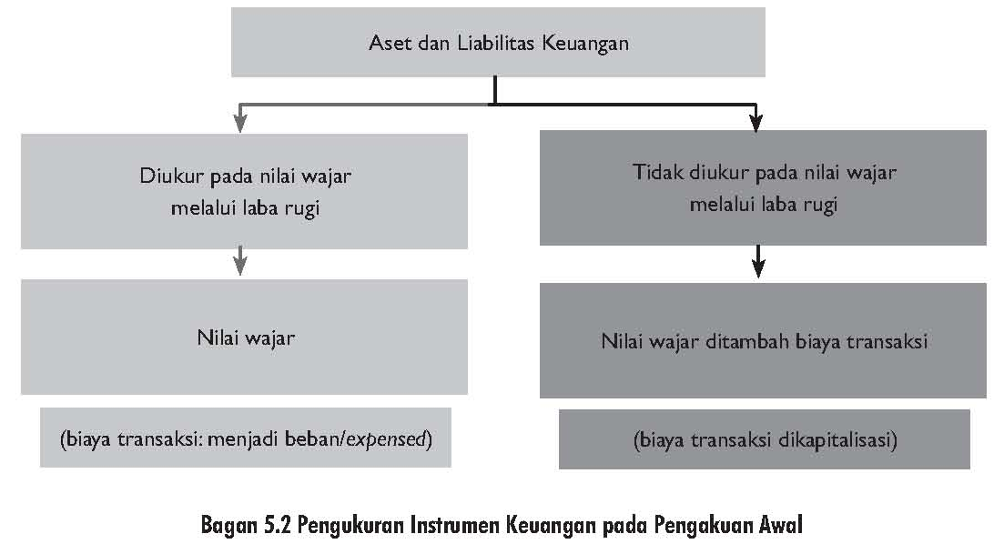
Konsep Pengakuan dan Pengukuran Instrumen Keuangan - lanjutan

Slide 10
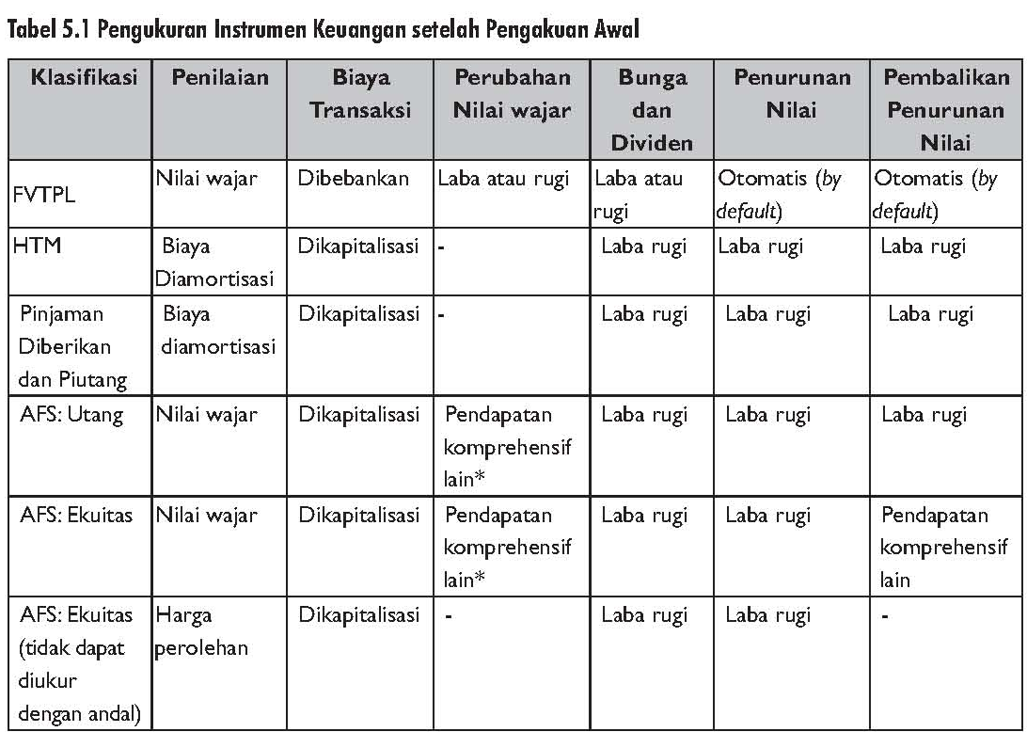
Konsep Pengakuan dan Pengukuran Instrumen Keuangan - lanjutan

Slide 11
Penyajian dan Pengungkapan
Penyajian aset keuangan dalam laporan keuangan diatur khusus dalam PSAK 50 (Revisi 2010): Instrumen Keuangan: Penyajian.
Pernyataan ini menjelaskan secara umum prinsip penyajian instrumen keuangan sebagai liabilitas atau ekuitas dan saling hapus aset keuangan dan liabilitas keuangan.
Pengungkapan aset keuangan diatur dalam PSAK 60: Instrumen Keuangan: Pengungkapan.
Pernyataan ini mengatur pengungkapan dalam laporan keuangan yang memungkinkan pengguna mengevaluasi signifikasi instrumen keuangan atas posisi dan kinerja keuangan entitas serta jenis dan besarnya risiko yang timbul dan bagaimana entitas mengelola risiko tersebut.

Slide 12
ASET KEUANGAN
Berdasarkan PSAK 55, berikut klasifikasi aset keuangan yang dibagi menjadi empat.
  a. Aset keuangan diukur dengan nilai wajar melalui laba rugi (fair value to profit and loss—FVPL)
  b. Investasi dipegang hingga jatuh tempo (held to maturities—HTM)
  c. Pinjaman yang diberikan atau piutang (loans or receivable—LR)
  d. Aset keuangan tersedia untuk dijual (available for sale—AFS)

Slide 13
Aset Keuangan Diukur dengan Nilai Wajar Melalui Laba Rugi
Aset keuangan diukur dengan nilai wajar melalui laba rugi (fair value to profit and loss—FVPL) adalah aset keuangan yang dimaksudkan untuk tujuan dijual atau dibeli kembali dalam waktu dekat.
FVPL umumnya berbentuk investasi dalam surat berharga baik saham, obligasi, maupun instrumen keuangan jangka pendek lainnya termasuk bentuk derivatif seperti opsi saham dan opsi lainnya.
Menurut PSAK 55 (Revisi 2013) aset keuangan diklasifikasikan sebagai FVPL jika memenuhi salah satu dari kondisi berikut.
  a. Diklasifikasikan dalam kelompok diperdagangkan.
  b. Pada saat pengakuan awal telah diukur pada nilai wajar melalui laba rugi.

Slide 14
Investasi Dipegang hingga Jatuh Tempo
Investasi dipegang hingga jatuh tempo (held to maturity—HTM) adalah aset nonkeuangan nonderivatif dengan pembayaran tetap atau telah ditentukan dan jatuh temponya telah ditetapkan serta entitas mempunyai intensi positif dan kemampuan untuk memiliki aset keuangan tersebut hingga jatuh tempo.
Entitas harus menghitung tingkat suku bunga efektif untuk investasi ini.
Setelah pengakuan awal, aset akan diukur sebesar nilai amortisasi yaitu nilai awal aset ditambah dengan amortisasi diskon atau premium jika ada.

Slide 15
Pinjaman yang Diberikan atau Piutang
Pinjaman yang diberikan atau piutang (loans or receivable—LR) adalah aset keuangan nonderivatif dengan pembayaran yang telah ditentukan dan tidak mempunyai kuotasi pasar aktif, kecuali yang termasuk dalam tiga kategori aset keuangan yang lain.
Pada saat pengakuan awal, pinjaman yang diberikan dan piutang diakui sebesar harga perolehan ditambah dengan biaya transaksi yang dapat diatribusikan langsung dengan perolehan piutang dan pinjaman.
Setelah pengakuan awal, pinjaman yang diberikan dan piutang ini akan diukur pada biaya perolehan diamortisasi dengan menggunakan metode suku bunga efektif.

Slide 16
Aset Keuangan Tersedia untuk Dijual
Aset keuangan tersedia untuk dijual (available for sale—AFS) adalah aset keuangan nonderivatif yang ditetapkan tersedia untuk dijual atau tidak diklasifikasikan sebagai FVPL, HTM, dan LR.
Pada saat pengakuan awal, AFS diakui sebesar nilai wajar.
Setelah pengakuan awal, AFS dengan pembayaran tetap atau telah ditentukan diukur pada biaya perolehan setelah diamortisasi dengan menggunakan metode suku bunga efektif.
Selisih nilai wajar dengan nilai tercatat akan diakui sebagai keuntungan dan kerugian dalam ekuitas dan dilaporkan sebagai pendapatan komprehensif.
Untuk investasi AFS dalam bentuk instrumen ekuitas yang tidak memiliki kuotasi harga pasar aktif dan nilai wajarnya tidak dapat diukur dengan andal, diukur pada biaya perolehan.

Slide 17
Reklasifikasi Aset Keuangan
Pada saat pengakuan awal, AFS diakui sebesar nilai wajar.
Setelah pengakuan awal, AFS dengan pembayaran tetap atau telah ditentukan diukur pada biaya perolehan setelah diamortisasi dengan menggunakan metode suku bunga efektif.
Untuk investasi AFS dalam bentuk instrumen ekuitas yang tidak memiliki kuotasi harga pasar aktif dan nilai wajarnya tidak dapat diukur dengan andal, diukur pada biaya perolehan.

Slide 18
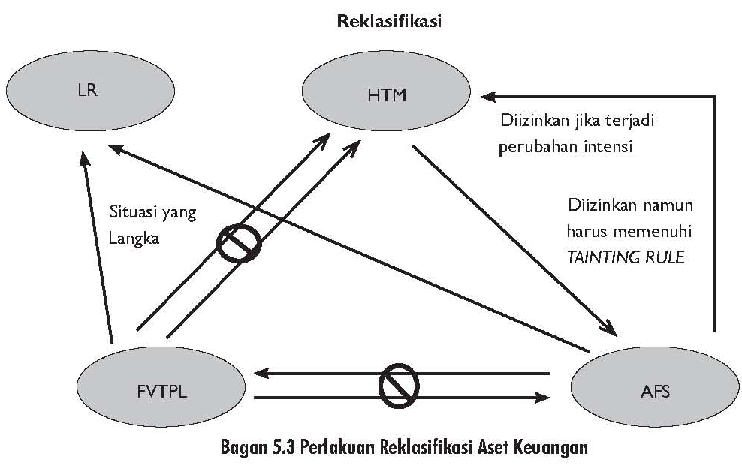
Reklasifikasi
Entitas tidak diperkenankan untuk mereklasifikasi instrumen keuangan dari atau ke kategori FVPL.

Slide 19
Penurunan Nilai
Aset keuangan yang diukur dengan harga perolehan diamortisasi serta aset keuangan tersedia untuk dijual dapat mengalami penurunan nilai.
Sedangkan untuk aset keuangan yang dinilai dengan nilai wajar melalui laba rugi secara otomatis akan menurun nilainya mengikuti harga pasarnya, sehingga tidak perlu ada evaluasi penurunan nilai.
Aset keuangan atau kelompok aset keuangan mengalami penurunan nilai apabila nilai tercatat atau biaya perolehan diamortisasi lebih tinggi daripada nilai yang dapat diperoleh kembali.

Slide 20
Penurunan Nilai - lanjutan
Bila terdapat bukti objektif penurunan nilai, maka harus dilakukan estimasi nilai yang dapat diperoleh kembali dan mengakui kerugian penurunan nilai, sebesar selisih nilai tercatat dan nilai yang dapat diperoleh kembali.
Evaluasi penurunan nilai dilakukan dengan prosedur berikut.
  1. Aset keuangan yang secara individu signifikan dilakukan pengujian penurunan nilai secara individu.
  2. Jika aset keuangan yang secara individu signifikan, pada saat pengujian individual tidak mengalami penurunan nilai, maka harus dinilai dalam kelompok aset keuangan yang memiliki karakteristik risiko kredit yang sama.
  3. Penilaian kelompok dilakukan untuk aset yang secara individu tidak signifikan dan aset keuangan yang secara individu signifikan tetapi tidak mengalami penurunan nilai.

Slide 21
Penghentian Pengakuan
Standar menjelaskan bahwa entitas menghentikan pengakuan aset keuangan, jika dan hanya jika:
  1. hak kontraktual atas arus kas yang berasal dari aset keuangan tersebut berakhir; atau
  2. entitas mentransfer aset keuangan yang memenuhi kriteria penghentian pengakuan.
Entitas akan menghentikan pengakuan jika tidak lagi menahan risiko dan reward serta tidak memiliki pengendalian terhadap aset keuangan tersebut. Jika kriteria penghapusbukuan (derecognition) terpenuhi maka aset keuangan akan dihapus dari pencatatan entitas.

Slide 22
Kas
Kas adalah aset keuangan yang digunakan untuk kegiatan operasional perusahaan.
Kas merupakan aset yang paling likuid karena dapat digunakan untuk membayar kewajiban perusahaan.
Kas yang dicadangkan dengan penggunaan khusus tidak boleh dikategorikan sebagai kas, tetapi diklasifikasikan sebagai dana cadangan.
Ukuran jatuh tempo untuk dapat dikategorikan dalam setara kas biasanya tiga bulan.

Slide 23
Pengendalian Kas
Beberapa bentuk pengendalian terhadap kas misalnya sebagai berikut.
  1. Terdapat pemisahan tugas antara pihak yang melakukan otorisasi dengan pembayaran, pihak yang melakukan pengelolaan kas dan pencatatan, pihak pengguna, dan pihak pembayar.
  2. Penggunaan lemari besi (brankas) untuk menyimpan kas atau di ruang tertutup dengan akses terbatas.
  3. Penerimaan dan pengeluaran kas menggunakan rekening yang berbeda.

Slide 24
Pengendalian Kas - lanjutan
  4. Pengeluaran uang dilakukan melalui bank dan menggunakan cek sehingga terdapat pengendalian pencatatan oleh pihak lain.
  5. Penerimaan kas dilakukan melalui bank, untuk keamanan dan pengendalian pencatatan.
  6. Penggunaan sistem imprest kas kecil untuk memenuhi kebutuhan kas dalam jumlah kecil.
  7. Rekonsiliasi antara pencatatan perusahaan dengan rekening koran bank.

Slide 25
Sistem Imprest Kas Kecil
Terdapat dua sistem kas kecil yaitu sistem imprest (dana tetap) dan fluctuating system.
  1. Sistem imprest kas kecil adalah mekanisme kas kecil di mana dana dipertahankan tetap.
  2. Fluctuating system, dalam sistem ini dana kas kecil tidak ditetapkan sejumlah tertentu sehingga saldonya bervariasi dari waktu ke waktu.
  Contoh ilustrasi Kas Kecil
Dapat dibaca dalam buku halaman 185 s.d.187

Slide 26
Rekonsilisasi Bank
Tujuan rekonsilisasi adalah untuk mencocokkan antara pencatatan di perusahaan dan pencatatan kas yang dilakukan oleh bank yang mengelola uang perusahaan.
Contoh Kasus Rekonsiliasi
Dapat dibaca dalam buku halaman 188 s.d.190

Slide 27
Penyajian
Kas dalam laporan posisi keuangan disajikan dalam kelompok aset lancar di urutan paling atas.
Namun penyajian laporan keuangan menurut IFRS 1 Presentation of Financial Statement justru meletakkan aset lancar pada bagian bawah sehingga kas diletakkan pada bagian paling bawah dalan laporan posisi keuangan.
Contoh penyajian
Dapat dibaca dalam buku halaman 192

Slide 28
Pengungkapan
Pengungkapan kas dalam laporan keuangan meliputi pengungkapan kebijakan akuntansi dan informasi rincian kas yang dimiliki perusahaan.
Kebijakan akuntansi kas menjelaskan secara umum komponen kas dan bagaimana perusahaan mengklasifikasikan kas.
Kebijakan akuntansi juga menjelaskan bagaimana perusahaan menyajikan bank overdraft atau cerukan.
Contoh pengungkapan kas
Dapat dibaca dalam buku halaman 193 s.d. 195

Slide 29
PIUTANG DAN PINJAMAN YANG DIBERIKAN
Piutang merupakan klaim suatu perusahaan pada pihak lain.
Entitas menyebutkan piutang terkait dengan pendapatan sebagai piutang usaha.
Piutang dapat juga didasarkan pada faktur (invoice) dari transaksi penjualan, disebut piutang dagang atau account receivable atau trade receivable.
Piutang yang tidak terkait dengan penjualan atau pendapatan disebut piutang lainnya atau nontrade recivable.

Slide 30
Wesel Tagih
Wesel tagih (promissory notes atau notes receivable) merupakan klaim perusahaan kepada pihak ketiga yang didukung janji tertulis untuk membayar dalam jangka waktu tertentu.
Penerbit wesel disebut wesel bayar (notes payable) karena penerbit berjanji untuk membayar.
Sedangkan, penerima wesel disebut wesel tagih (notes receivable) karena penerima memiliki hak klaim untuk menagih.
Contoh ilustrasi wesel tagih
Dapat dibaca dalam buku halaman 198 s.d. 203

Slide 31
Pengakuan Awal
Piutang diakui pada laporan posisi keuangan jika entitas tersebut menjadi bagian dalam kontrak piutang tersebut.
Dalam transaksi penjualan/pendapatan, pengakuan piutang dikaitkan dengan pengakuan pendapatan.
Saat perusahaan telah mengakui pendapatannya maka perusahaan akan mengakui piutangnya.
Dalam transaksi piutang yang dikaitkan dengan pemberian pinjaman, piutang diakui sesuai ketentuan dalam kontrak pinjaman.

Slide 32
Biaya Transaksi
Standar mengatur untuk aset keuangan yang tidak diukur dengan nilai wajar (termasuk piutang), pengukuran awal sebesar nilai wajar ditambah dengan biaya transaksi.
Biaya transaksi adalah biaya yang dikeluarkan untuk memperoleh piutang.
Contoh ilustrasi biaya transaksi
Dapat dibaca dalam buku halaman 205 s.d. 207

Slide 33
Diskon Penjualan
Untuk transaksi penjualan, perusahaan sering kali memberikan diskon atau potongan baik potongan harga maupun kuantitas.
Diskon dapat juga diberikan dalam potongan penjualan karena pembayaran yang dilakukan pelanggan lebih cepat dari yang telah dijadwalkan.
Ilstrasi Pencatatan Diskon
Dapat dibaca dalam buku halaman 209

Slide 34
Pengukuran Setelah Perolehan
Piutang termasuk kategori aset keuangan pinjaman yang diberikan dan piutang.
LR diukur berdasarkan biaya perolehan yang diamortisasi dengan menggunakan suku bunga efektif.
Setiap tanggal pelaporan entitas mengevaluasi apakah terdapat bukti objektif bahwa piutang mengalami penurunan nilai.
Untuk bentuk pinjaman yang diberikan, pengukuran setelah tanggal perolehan membutuhkan perhitungan amortisasi diskon dan premium setiap tanggal pelaporan.
Contoh ilustrasi
Dapat dibaca dalam buku halaman 210 s.d. 212

Slide 35
Penurunan Nilai
Piutang pada setiap tanggal pelaporan harus dievaluasi apakah terdapat bukti objektif mengalami penurunan nilai.
Beberapa contoh peristiwa yang menyebabkan penurunan nilai adalah sebagai berikut.
  1. Piutang tidak dilunasi pada saat jatuh tempo.
  2. Bunga dan pokok tertunggak dalam beberapa kali termin pembayaran.
  3. Pihak pemberi pinjaman memberikan kelonggaran akibat kesulitan keuangan yang dialami pihak peminjam. Kelonggaran diberikan dalam bentuk perpanjangan jangka waktu pelunasan atau penurunan tingkat suku bunga.
  4. Peminjam dinyatakan pailit oleh pengadilan.
  5. Memburuknya kondisi ekonomi yang menyebabkan kemampuan membayar pihak peminjam akan menurun.

Slide 36
Penghitungan Penurunan Nilai
Untuk piutang yang signifikan secara individu, penentuan penurunan nilai dihitung secara individu.
Piutang yang tidak mungkin dibayar karena kegiatan operasi pelanggan tersebut dihentikan atau pailit dan tidak ada pihak lain yang menjamin piutang tersebut, harus diturunkan nilainya secara keseluruhan.
Jumlah penurunan nilai adalah seluruh nilai piutang tercatat nilai jaminan yang dikuasai oleh perusahaan (jika ada).
Jika tidak ada jaminan maka semua piutang tersebut dihapuskan dan akan diakui oleh perusahaan sebagai beban.
Contoh ilustrasi penghitungan penurunan nilai
Dapat dibaca dalam buku halaman 213 s.d. 219

Slide 37
Jurnal Penurunan Nilai
Penurunan nilai akan dicatat mengurangi nilai piutang atau pinjaman.
Ada dua metode untuk mencatat jurnal penurunan nilai yaitu metode penghapusan langsung (direct write off method) dan metode pencadangan (allowance method).
Untuk metode penghapusan langsung, piutang yang diturunkan nilainya langsung dihapuskan tanpa dibuat akun cadangan penurunan nilai.
Contoh ilustrasi kedua metode tersebut
Dapat dibaca dalam buku halaman 221 s.d. 223

Slide 38
Penghentian Pengakuan
Penghentian pengakuan (derecognition) akan menyebabkan nilai piutang dan pinjaman tidak lagi dicatat dalam laporan keuangan.
PSAK 55 secara spesifik menyebutkan, entitas menghentikan pengakuan aset keuangan, jika dan hanya jika:
  1. hak kontraktual atas arus kas yang berasal dari aset keuangan tersebut berakhir atau;
  2. entitas mentransfer aset keuangan yang memenuhi kriteria penghentian pengakuan.

Slide 39
Penghentian Pengakuan - lanjutan
Dapat dibaca dalam buku halaman 224
Contoh ilustrasi utang dengan jaminan
Contoh ilustrasi transaksi transfer piutang tanpa jaminan
Contoh ilustrasi transaksi transfer piutang dengan jaminan
Dapat dibaca dalam buku halaman 227
Dapat dibaca dalam buku halaman 227 s.d. 228

Slide 40
Penyajian
Piutang dalam laporan posisi keuangan disajikan dalam kelompok aset lancar.
Perusahaan menyajikan piutang dalam beberapa kategori seperti piutang dagang, piutang usaha, dan piutang lain.
Nilai piutang disajikan di laporan posisi keuangan setelah dikurangi dengan cadangan kerugian penurunan nilai.
Piutang biasanya disajikan dalam satu baris, tetapi dapat juga disajikan secara detail subkomponennya.
Jika disajikan dalam satu baris, maka subkomponennya disajikan dalam catatan atas laporan keuangan.
Contoh penyajian
Dapat dibaca dalam buku halaman 229

Slide 41
Pengungkapan
Pengungkapan piutang dalam laporan keuangan cukup lengkap.
Pengungkapan tersebut terbagi dalam tiga bagian, yaitu pengungkapan kebijakan akuntansi, pengungkapan rincian piutang yang menjelaskan angka dalam laporan keuangan pokok, serta penjelasan lain yang material dan signifikan.
Pengungkapan kebijakan akuntansi piutang diletakkan bersamaan dengan pengungkapan instrumen keuangan.

Slide 42
Pengungkapan - lanjutan
Kebijakan akuntansi yang dijelaskan dalam kebijakan akuntansi piutang di antaranya adalah:
  1. metode pengakuan awal;
  2. metode pengukuran setelah perolehan;
  3. metode untuk menghitung penurunan nilai;
  4. penjelasan mengenai penghapusan piutang.
Contoh Pengungkapan Piutang bisa dilihat dalam buku halaman 230 s.d. 232.

Slide 43
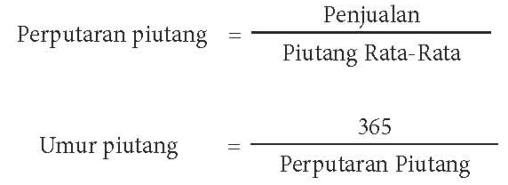
Analisis Piutang
Entitas melakukan analisis piutang yang dimiliki perusahaan dengan menekankan pada risiko tidak tertagihnya piutang.
Analisis piutang dilakukan dengan melihat perputaran piutang dan umur piutang.

Slide 44
METODE BRUTO: DISKON DI CATAT PADA PERIODE DISKON
METODE NETO: DISKON PENJUALAN TIDAK DICATAT

Slide 45
400.000.000 X
400.000.000:

